Slide 1
Ecuaciones con la balanza
Inicio de clase

Slide 2
Observemos esta balanza:
¿Cuántas bolitas le faltan para estar en equilibrio?
¿Cuál es la ecuación que corresponde?

Slide 3
Si agregamos 4 bolitas, la balanza queda en equilibrio
La ecuación es 5 + X = 9
¿Cuál es el valor de X?
5 + X = 9

Slide 4
X vale 4
ya que 5 + 4 = 9
5 + X = 9

Slide 5
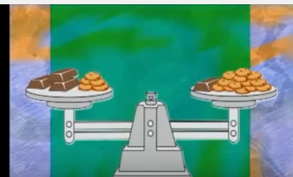
La balanza
La balanza es un instrumento utilizado para pesar o medir masas, cuando está en equilibrio representa una situación de igualdad.
Escribe la ecuación que representa la imagen
Tres barras de chocolate con cinco galletas pesan lo mismo que 1 barra de chocolate con 15 galletas

